Slide 1



基于梯度显著性的情报分析 BERT算法可视化解释研究
黑龙江大学信息管理学院
汇报人：张涛

Slide 2


01
研究目的及意义
02
关键技术
CONTENTS
论
文
结
构
03
研究过程
04
实验结果
05
结论与展望

Slide 3

研究目的及意义
01

Slide 4
1.研究目的及意义
随着预训练模型不断展现出惊人的能力，越来越多研究者将BERT引入到情报分析领域，并且呈现出从单一BERT模型向融合BERT模型方向演进的趋势，大型预训练模型在各种情报分析应用场景上表现出色，但其存在的问题也较为突出：一是由于黑箱导致的不可解释性，大部分深度学习算法对情报分析人员是不透明的；二是基于预训练语言模型的预测结果不可解释，这给其在情报分析中的应用带来了很大不确定性；三是现有预训练语言模型解释方法主要面向机器学习进行模型无关的解释，在预训练语言模型上的适用性存在缺陷；这些问题给算法的通用化带来一定程度的风险，因此探索情报分析算法的可解释性是当前领域算法风险治理的重要工作之一。

Slide 5
关键技术
02

Slide 6

2.关键技术
研究以情报分析广泛应用到的BERT算法为例，利用显著性理论，通过计算BERT内部隐层状态值的Token Embeddings显著度，进而探寻影响最终分类结果的关键因素。基于梯度显著性最先应用在图像分类任务中，通过图像的特征图（feature map），可以清晰观测到影响图像识别的关键像素。从卷积网络的最后一层反向传播到输入像素，得到对每一个像素对应的梯度。

Slide 7
2.关键技术
而NLP的核心任务是处理token。从基于transformer结构的神经网络的结果出发，通过误差反向传播经过模型内部N层堆叠的模块，得到对每一个token（768维度向量）对应的不同层次的梯度。无论在文本还是图像数据中，最显著的特征即使产生微小的变化，也会引起输出结果的不同。

Slide 8
研究过程
03

Slide 9
3.研究过程
（1）利用PyTorch深度学习框架实现基于BERT的数据政策文本多分类任务。本文选取的BERT模型共有12层，输出层神经元个数，即对输入特征向量划分11个分类。将数据集分为训练集9300条和验证集1500条。分类实验结果评价指标选择准确率（Precision），经过20个epoch的训练后，训练集上的准确率是96.74%，验证集上的准确率是91.6%。
图2 基于梯度的BERT输入显著性图

Slide 10
3.研究过程
（2）计算token显著性
通过前向计算和反向传播，计算每一层token的显著度。每个位置的向量乘以对应的梯度向量得到一个同维度的结果向量，再将结果向量L2正则化处理得到该token的特征显著度得分，将显著度得分归一化，得到每一层中每个token的显著度比例，比例越大说明承担的角色越重要，对拟合正确结果需要贡献的力量就越大。
图3 梯度输入计算和聚合图

Slide 11
3.研究过程
（3）分析结果
通过找到不同样本决定其分类属性的token，可以总结出每种分类的高频token，分析每种分类的高频token（决定因素），使用语句中token的显著度均值挑选显著性明显的token，如果token的显著度是均值较高，说明BERT模型明显依赖于这个token预测出结果。此外，语句中显著度的方差是衡量显著度在均值附近的分散程度，方差越大说明显著度越分散，判断所依赖的重点关键token越明显。

Slide 12
实验结果
04

Slide 13
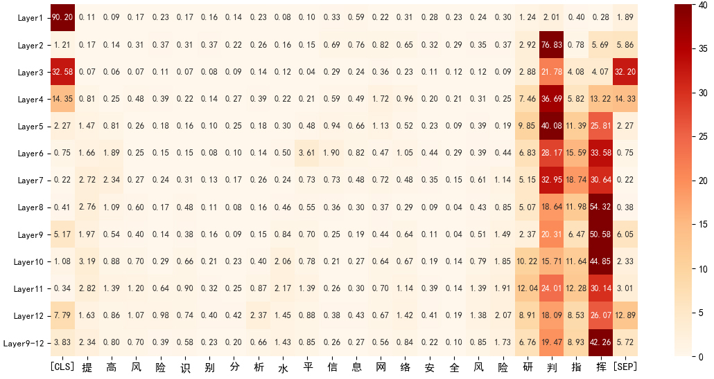
4.实验结果
（1）正确分类样本--高置信度
样本：提高风险识别分析水
平信息网络安全风险研判指挥
类别：监测预警
预测概率：99.9%
从第2层开始将重点落在了“研判指挥”上，第12层显著度值高的token为研8.91%，判18.09%，指8.53%，挥26.07%），27%的权重分配给了“研判”，34.6%的权重分配给了“指挥”，“研判”与“预警”密切相关，因此将其归属划分为“监测预警”是合理的。

Slide 14
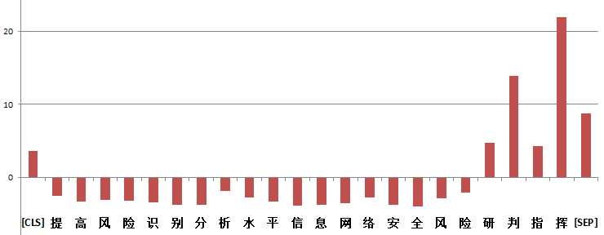
4.实验结果
该样本显著度均值为4.17%，显著度标准差为0.0657，通过标准差能够衡量token的显著度分散程度，该值越大说明token的区分度越明显，重点信息越突出。
将token的显著度与显著度的均值做差，能够考察每个token是否超过平均显著度，更有利与筛选显著性明显的token。
图5 正样本（高置信度）梯度显著性直方图

Slide 15
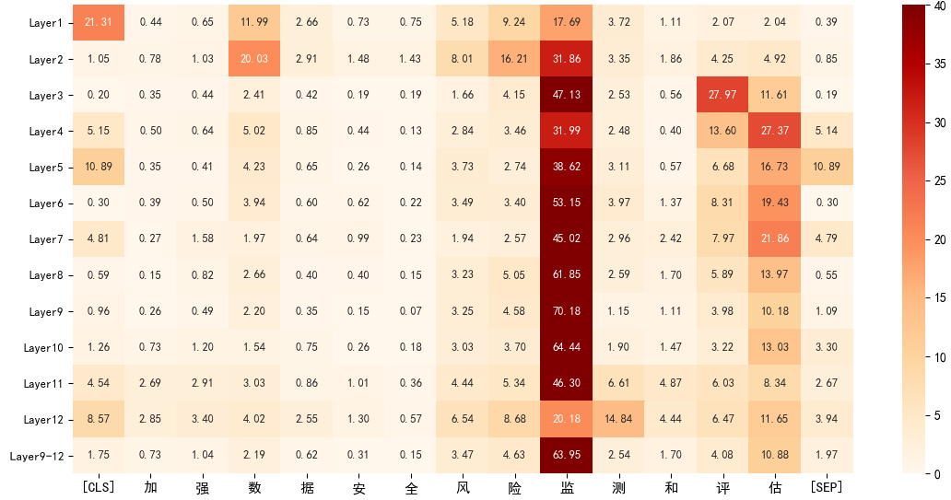
4.实验结果
（2）正确分类样本--低置信度
样本：加强数据安全风险监测和评估
类别：风险评估
预测概率：63.16%
从第3层开始就将重点聚焦到了“监测”“评估”上（监20.18%，测14.84%，评6.47%，估11.65%）。只有到第12层时分类才被正确分到类别10“风险评估”，并且置信度仅为63%（比较低）。虽然改样本被正确分类到“风险评估”中了，但从显著度值的角度来看，“监测”显著度高，意味着可以将样本划分到类别“监测预警”中；“评估”显著度高，意味着可以将样本划分到类别“风险评估”中，可见该语句在数据标注过程中存在标签歧义。

Slide 16
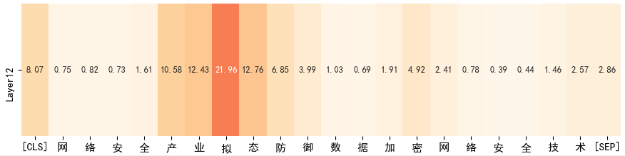
4.实验结果
（3）错分样本--低置信度
样本：网络安全产业拟态防御数据加密网络安全技术
实际类别：技术防范
错分类别：应用领域
预测概率：53.53%
样本显著度均值为4.56%，标准差比较高为0.553。显著度高的token为（“产”10.58%，“业”12.43%，“拟”21.96%，“态”12.76%），将该样本错误分类为“应用领域”，而对“网络安全技术”关注较少。原因是：模型将重点聚焦到了“产业”“拟态”上，属于应用领域的范畴。

Slide 17
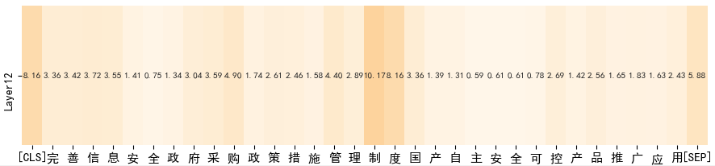
4.实验结果
（4）错分样本（分类模糊）
样本：完善信息安全政府采购政策措施管理制度国产自主安全可控产品推广应用
实际类别：保障措施
错分类别：数据法规
预测概率：53.77%
第12层的显著度分析，该样本显著度的均值为2.94%，标准差区分度不高仅为0.0227，显著度整体水平比较平均（即分散），显著度高的token只有“制”10.17%，“度”8.16%。模型将重点聚焦到“制度”上，因此模型将该样本错分为“数据法规”，对比发现对“措施”的显著度较低，但通过分析发现该样本的确包含多层语义，即可分类为“数据法规”，又可分为“保障措施”。

Slide 18
4.实验结果
经过实验得到五个有意思的发现：
（1）平均显著度方差会对结果产生正面影响。
（2）BERT层数与[CLS]特殊token显著程度数值呈反比。
（3）直到最后一层的[CLS]才是区别不同分类结果的唯一输入特征。
（4）最后四层Token Embeddings聚合的显著度可以作为解释分类原因的最优手段。
（5）在充分训练下，如果模型以较低的概率预测正确（60%左右）则存在模棱两可的情况；如果50%左右的概率，预测样本则分类错误概率较大。

Slide 19
结论与展望
05

Slide 20
5.结论与展望
（1）能够有效指导预训练模型中数据集标注，通过对“模棱两可”样本的分析并调整标注能提升数据安全政策文本数据集的精确度。
（2）基于梯度显著性能准确提取政策文本分类的关键影响因素，通过关键影响因素的分析能够呈现出BERT在特定语料样本的训练成果，发现训练不充分的语料；
（3）清晰的窥探政策文本分类任务中神经网络内部运行的状态和各层的作用，增强情报分析人员对模型的可信任程度，并进一步实现深度学习模型可视化解释研究。

Slide 21
6.结论与展望
不足与展望：本文虽然对情报分析BERT算法进行了可视化解释研究，但研究视角相对单一，仅以结果为导向从梯度显著性视角分析了BERT算法内部原理，未来团队将继续从隐层神经元对结果的影响和BERT layer全连接层中权值对结果的影响等方面继续展开研究，以期形成情报分析算法可视化解释路径，进而从算法可解释性角度为领域算法治理提供思路。

Slide 22


谢谢各位专家学者！

